Slide 1

高效科研实验室网站的设计与实现
第三次汇报
FishTouchers小组

Slide 2
系统初步实现演示
项目相关说明
目 录
CONTENTS
遇到的问题
会议记录展示

Slide 3
01
系统初步实现演示

Slide 4
02
项目相关说明

Slide 5
工作计划执行情况
项目经理 张歆
目前执行情况
目前已经完成需求和设计阶段，正式进入编码阶段。
在数据库方面，数据库已经创建完成，已经建表和插入一些测试数据
在后端方面，已完成管理员的信息管理功能和用户管理的主要内容。剩下的任务预估会在两天内可以完成。
在前端方面，所有界面框架完成，剩下的工作就是修改展示的数据内容以及调用后端的接口，这个工作量较大，而且需要看小组成员的工作效率。
在测试方面，测试负责人已经完成了测试计划和测试方案，目前两个测试人员已经分别加入了前后端进行编码工作。

Slide 6
工作计划执行情况
项目经理 张歆
下阶段工作计划
接下来的计划就是各个代码小组继续完成其负责的代码编写工作；
比较需要关注的是前端的任务进度，他们的工作是最多的，是整个项目的关键路径，可以在后面考虑添加人手；
在9月8号开始会向原先的测试人员分配测试任务，安排其编写测试用例，并开始进行测试。

Slide 7
工作计划执行情况
需求负责人 张嘉诚
目前执行情况
需求设计阶段已经结束，需求规格文档等也已完成。
下阶段工作计划
帮助开发人员解决需求上的困惑。

Slide 8
工作计划执行情况
数据库负责人 庞治宇
目前执行情况
目前已经完成了数据库的建表工作。
下阶段工作计划
继续插入一些测试数据并配合开发人员添加系统所需的存储过程。

Slide 9
工作计划执行情况
前端负责人 彭青峰
目前执行情况
所有界面框架完成。剩下的工作就是修改展示的数据内容以及调用后端的接口。
下阶段工作计划
调用后端的接口，完成全部的数据展示和处理。

Slide 10
工作计划执行情况
后端负责人 何祎君
目前执行情况
当前阶段已完成设管理员模块，和用户管理模块的大部分内容。
下阶段工作计划
下一阶段将完成信息展示模块，剩余的用户管理模块和功能模块。

Slide 11
工作计划执行情况
测试负责人 张嘉熙
目前执行情况
已完成对需求规格说明书的审查；已制定测试计划和测试方案；完善项目风险管理的计划；
下阶段工作计划
在代码到一定程度时，开始进行测试工作，编写测试用例并进行测试。

Slide 12
工作计划执行情况
文档负责人 潘恋军
目前执行情况
已完成需求规格说明书、概要设计说明书、详细设计说明书、数据库设计文档。
下阶段工作计划
完成界面设计文档和用户操作手册。

Slide 13
工作计划执行情况
财务负责人 刘硕
目前执行情况
根据老师给出的资金说明，修改小组资金预算，将各款项明确分类，总预算限制在10万以内，并给每个款项设定经办人和审批人；
设立财务执行流程中的标准规范，并形成文档归入配置管理中。组员如需申请资金，或修改预算，都必须按照流程要求进行审批。
下阶段工作计划
将预算和流程规定中描述不清晰的部分进行修改完善；
根据标准规范文档严格执行财务流程，统计开发中的每笔收入支出。

Slide 14
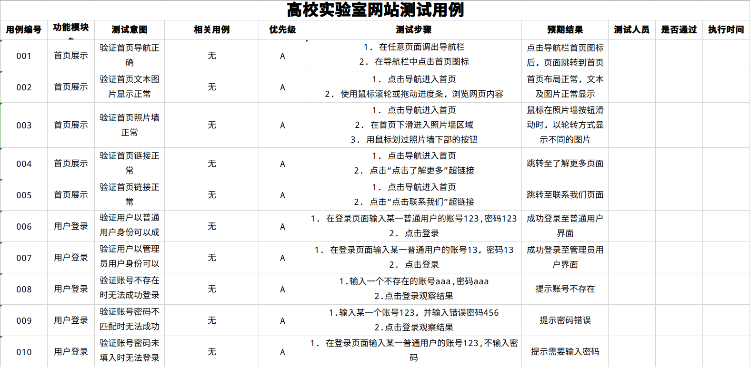
功能性测试
测试方案
针对系统的全部功能，进行等价类划分，设计功能全覆盖的测试用例

Slide 15
易用性测试(测试人员主观感受)
测试方案
界面测试
界面美观、组件布局合理、风格统一
界面切换符合人类审美认知
文字测试
字体字号统一、美观
无错别字、标点使用正确
表单测试
表单能够正常显示异常数据
表单输入异常数据时不崩溃

Slide 16
兼容性测试
测试方案
保证网页在多种浏览器下能够正常显示运行
尝试使用工具：IETester，SpoonBrowserSandBox
测试浏览器如下：
IE浏览器：IE8-IE11
360浏览器
火狐、chrome浏览器
QQ、搜狗浏览器

Slide 17
安全性测试
测试方案
针对表单提交和文件上传等容易出现漏洞的功能点
使用常见的攻击手法设计测试用例，并进行供给测试
隐藏页面(管理员页面)扫描
会话管理
退出账号后再次访问
使用普通用户尝试访问其他用户信息

Slide 18
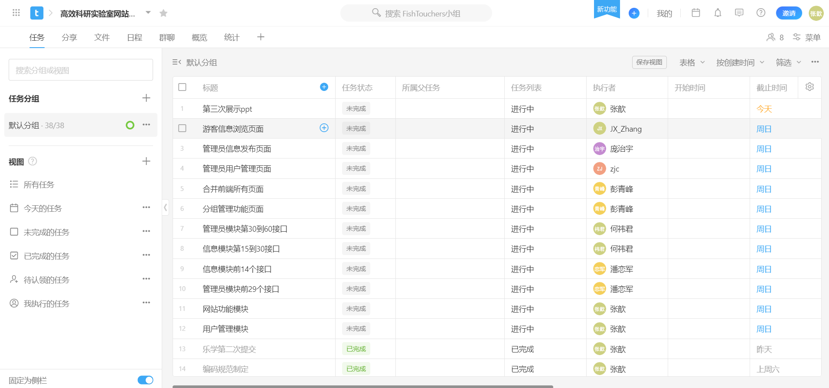
项目任务管理

Slide 19
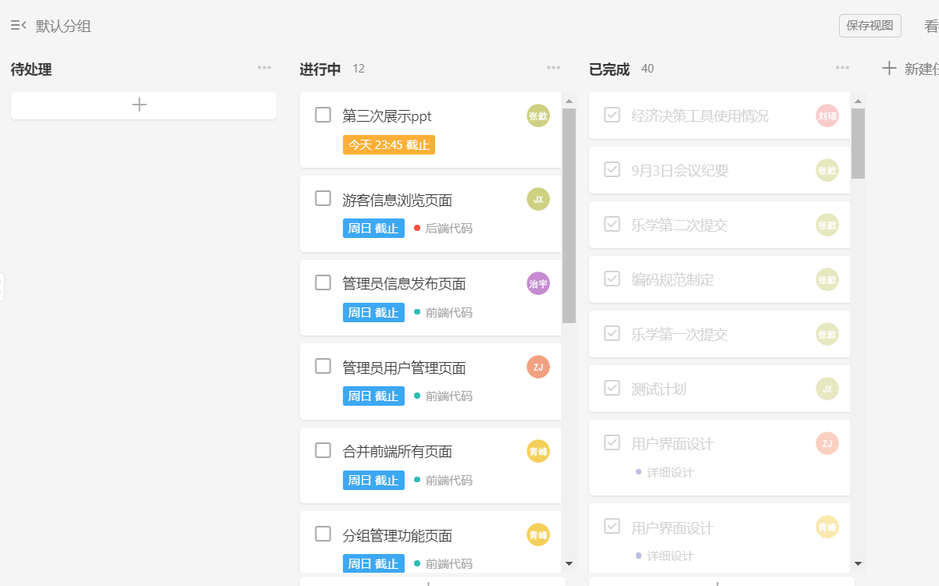
项目任务管理

Slide 20
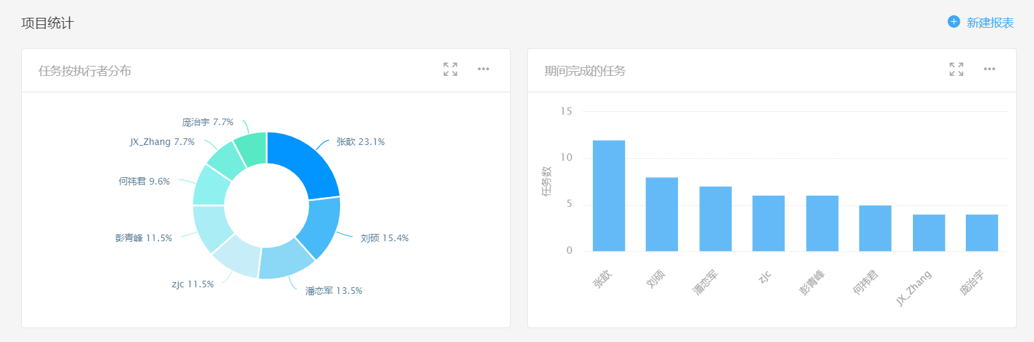
项目任务管理

Slide 21
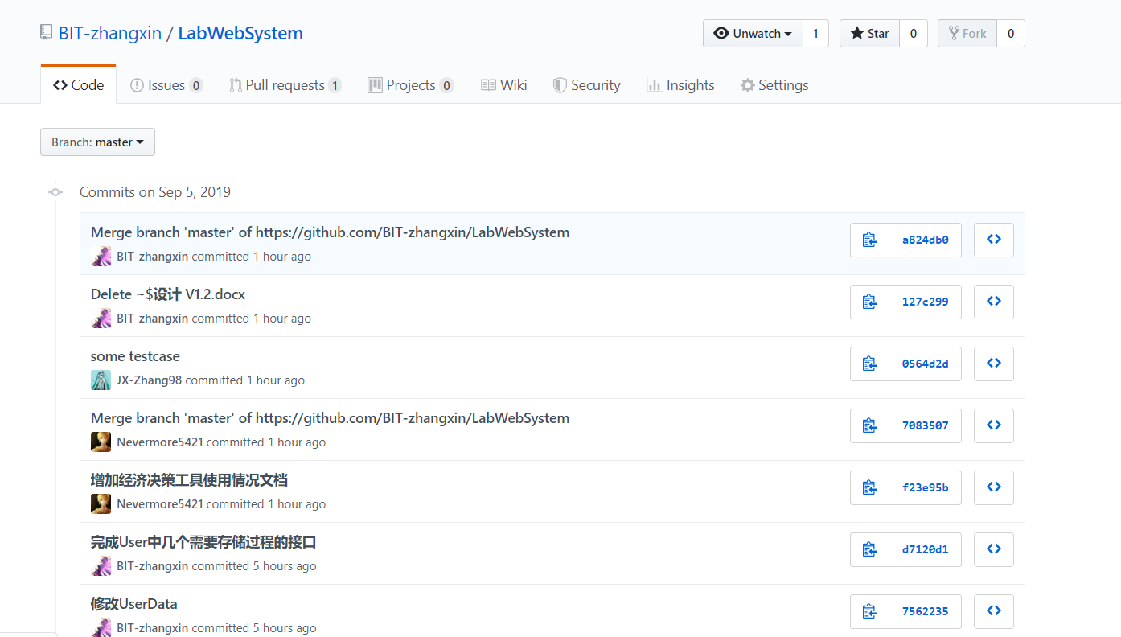
配置管理

Slide 22
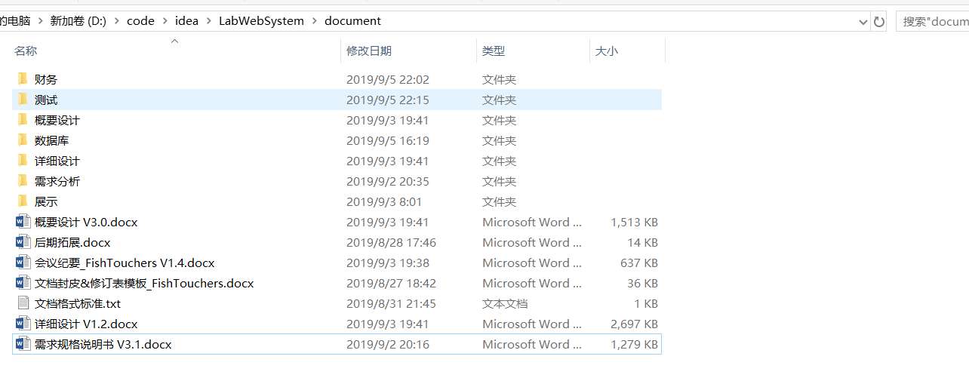
配置管理

Slide 23
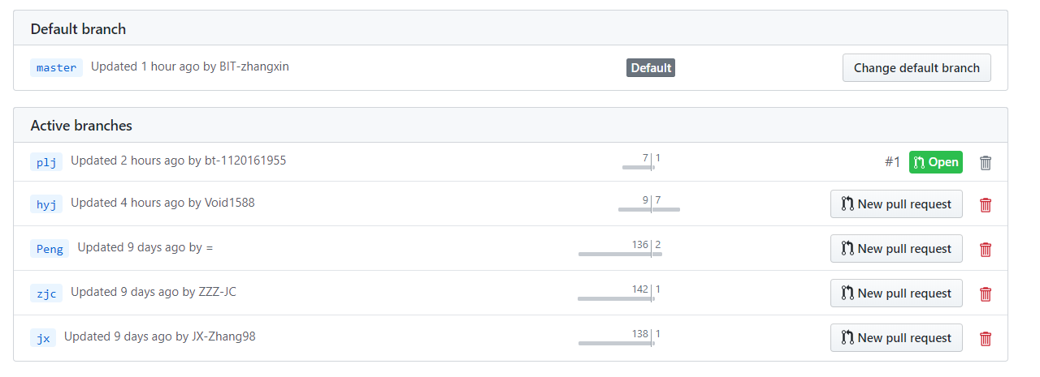
配置管理

Slide 24
经济决策工具
所用工具：SPSS（Statistical Product and Service Solutions）
SPSS，中文名称为“统计产品与服务解决方案”软件，是IBM公司推出的一系列用于统计学分析运算、数据挖掘、预测分析和决策支持任务的软件产品及相关服务的总称，有Windows和Mac OS X等版本。它的分析结果清晰、直观、易学易用，而且可以直接读取EXCEL及DBF数据文件。世界上许多有影响的报刊杂志纷纷就SPSS的自动统计绘图、数据的深入分析、使用方便、功能齐全等方面给予了高度的评价。它和SAS、BMDP并称为国际上最有影响的三大统计软件。

Slide 25
经济决策工具
在目前的项目进度中，我们小组使用SPSS工具对财务预算进行了统计和可视化图表的输出；并且目前的各笔资金的实际使用也使用此工具进行统计。

Slide 26
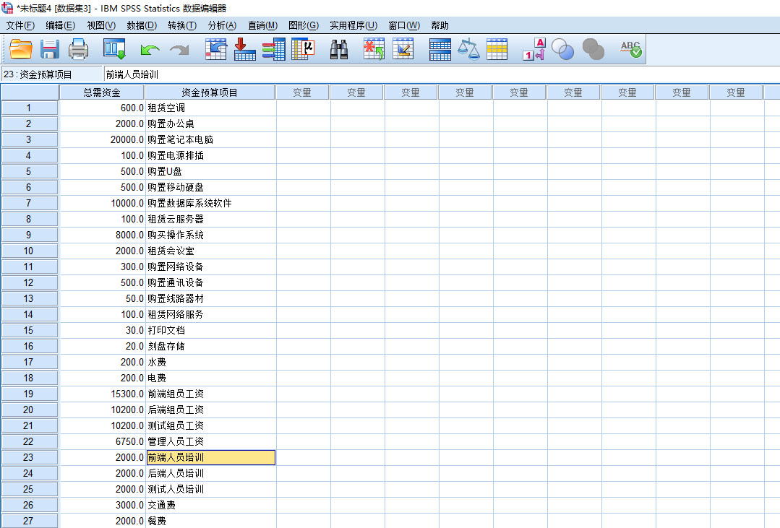
资金预算数据视图

Slide 27
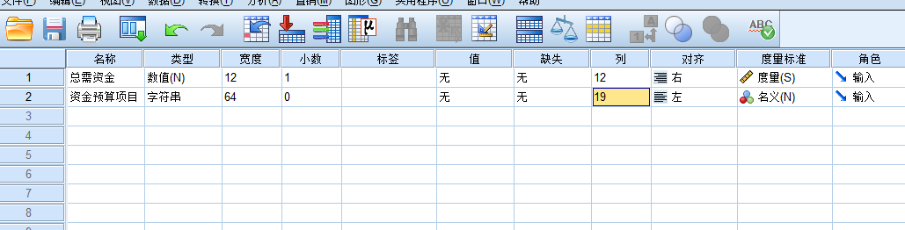
资金预算变量视图

Slide 28
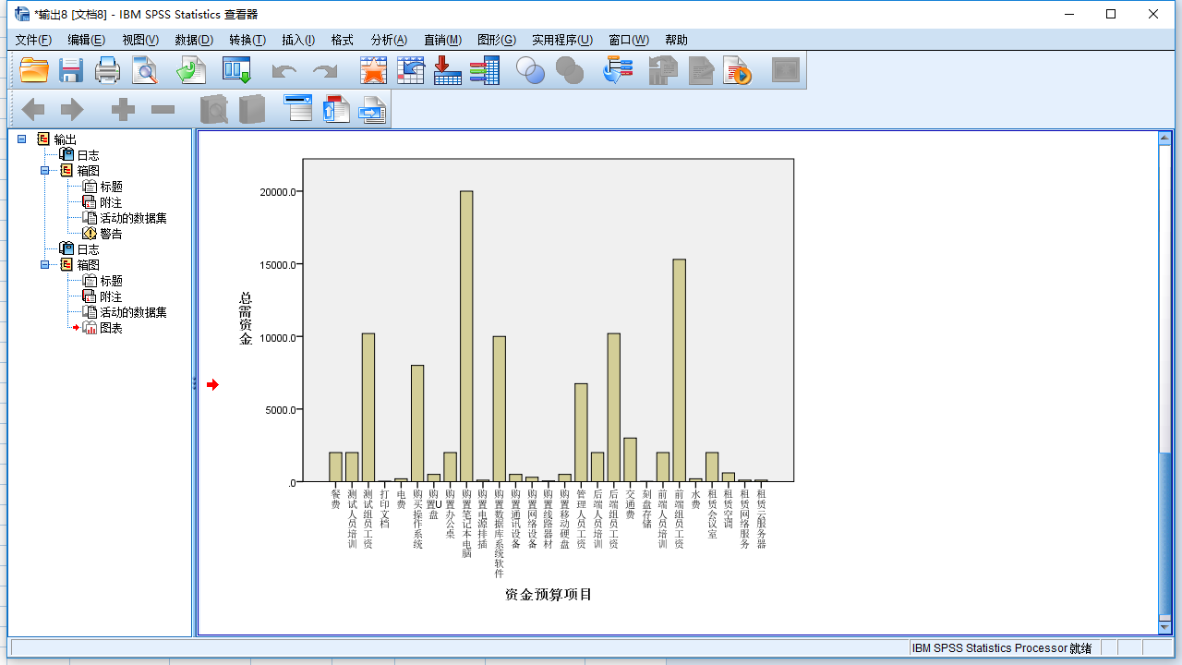
资金预算输出图表（1）

Slide 29
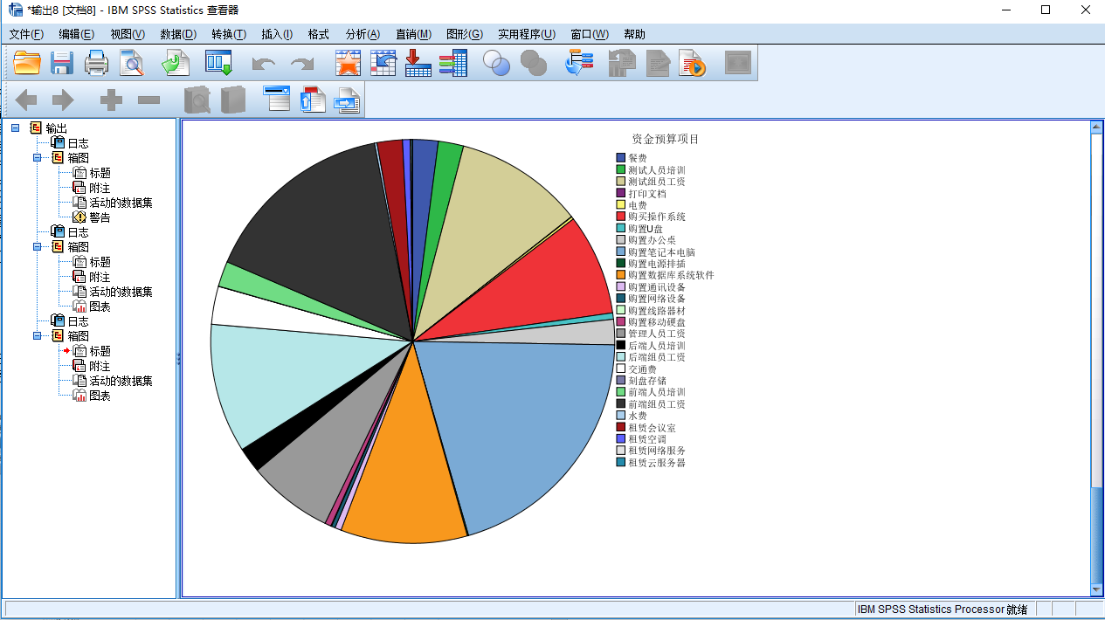
资金预算输出图表（2）

Slide 30
03
遇到的问题

Slide 31
遇到的问题
项目进度问题
功能点太多，代码量太大
前端问题
Vue的跨域连接
后端问题
Spring boot的事务管理

Slide 32
04
会议记录展示

Slide 33
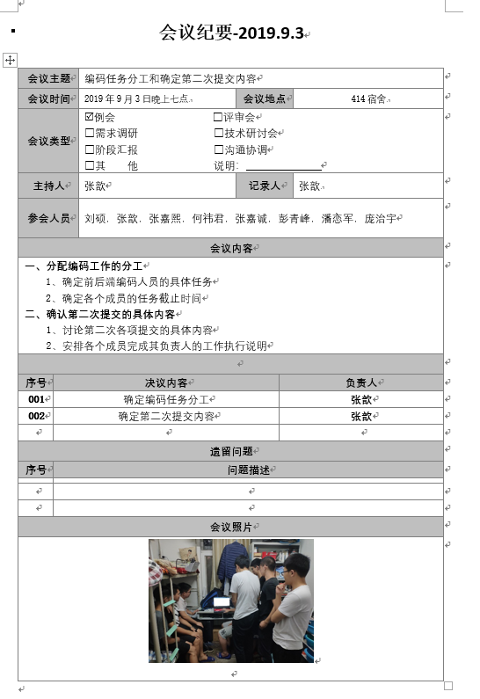
会议纪要

Slide 34
感谢聆听，批评指导
THANK YOU
FishTouchers小组

